Slide 1
EçAMBOT 2022-2023
Présentation du projet
Février 2023
Denys Boiteau
Hervé Guibourg

Slide 2
Objectifs pédagogiques
Mise en œuvre de compétences techniques transverses
Mécanique, moteurs
Informatique, algorithmique
Mise en œuvre de compétences humaines et managériales
Organisation, savoir être, travail collaboratif
Qualité, gestion de projet
mais aussi
De l’ingéniosité (quelles bonnes solutions ?)
De la créativité et de la création (impression 3D)
De l’autonomie
De la responsabilité

Slide 3

L’inspiration, le jeu, les enjeux
EçAMBOT, d’inspiration EUROBOT
Eurobot est une compétition européenne de robotique … qui a lieu tous les ans depuis 1994. Elle est organisée par l’association Planète Sciences. Il ne s’agit pas de combats de robots mais de matchs au cours lesquels les robots doivent prendre, déposer, empiler des objets afin de marquer des points, sans gêner l’autre robot.
Objectif EçAMBOT
Proposer un robot répondant à un cahier des charges (plus ou moins) strict
Enjeux
La validation d’une U.E.
La gloire pour le gagnant

Slide 4
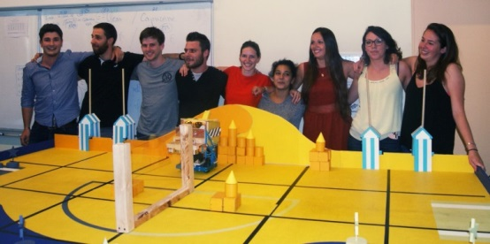
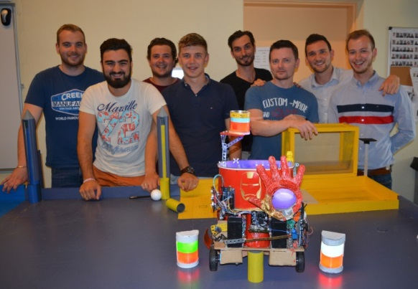
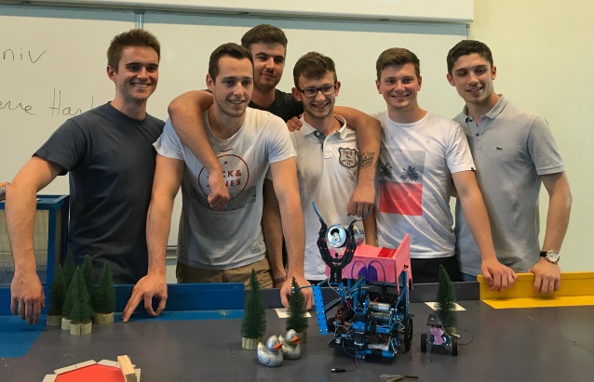
Déjà un historique (1/2)
En 2015, un Projet Recherche et Développement
Une réalisation, un plan de marche pour les années suivantes
En 2016, premier cahier des charges ECAMBOT
Les 12 robots à la plage
En 2017 et 2018, les robots quittent la Terre
Une nouvelle planète a été investie par 18 robots pour y construire une base, puis 24 nouveaux robots y sont retournés pour la rendre habitable …

Slide 5
Déjà un historique (2/2)
En 2019, les robots se sont pris pour des profs
Vidéo des « finalistes »
et enfin la renommée …
En 2020, les robots faisaient leur parcours ECAMien pour valider leurs aptitudes.
En 2021 … projet innovation en remplacement
En 2022, année élection, avec l’élection du président du Bureau Des Robots (BDR)
Cette année, constat oblige, votre robot travaillera au développement durable.

Slide 6
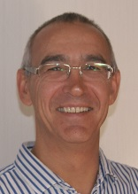

Les moyens
L’énergie et l’enthousiasme des promotions ECAM 4 E & A
Du temps alloué, en séances encadrées ou non
Du matériel, des sous (un peu), un support atelier, …
Une équipe encadrante et aidante
Etienne SAYEGH pour accès atelier du S1
Brunhylde CHABALE, Guilhem SOULOUMIAC et Jean ROBESSON pour l’aide logistique
Boiteau – Guibourg Encadrant principal pour la gestion du projet : Denys Boiteau
Un accompagnateur non spécialiste pour conserver la motivation

Slide 7
Nous allons voir maintenant …
Le cahier des charges 2022-2023 – en très résumé
La base matérielle « commune »
Le calendrier approximatif
La logistique
puis plus de détails, discussion ouverte, questions, …

Slide 8

Le cahier des charges EçAMBOT 2023 (1/3)
Les grandes lignes du jeu
Le développement durable est un développement qui répond aux besoins du présent sans compromettre la capacité des générations futures de répondre aux leurs.
Votre robot aura 90 secondes pour démontrer son aptitude de robot écolo : planter des arbres, enterrer le carbone, covoiturer, exploiter les énergies propres pour se recharger. 20 secondes seront ouvertes ensuite pour laisser les migrants choisir leur camp.

Slide 9





Le cahier des charges EçAMBOT 2023 (2/3)
H
B
C
F
A
D
E
G
LEGENDE
Zone de départ
Réceptacle pour graines
Passager
Borne éolienne
Plateforme (en grisé) pour élément carboné
Borne de recharge électrique
Passager fixe

Slide 10
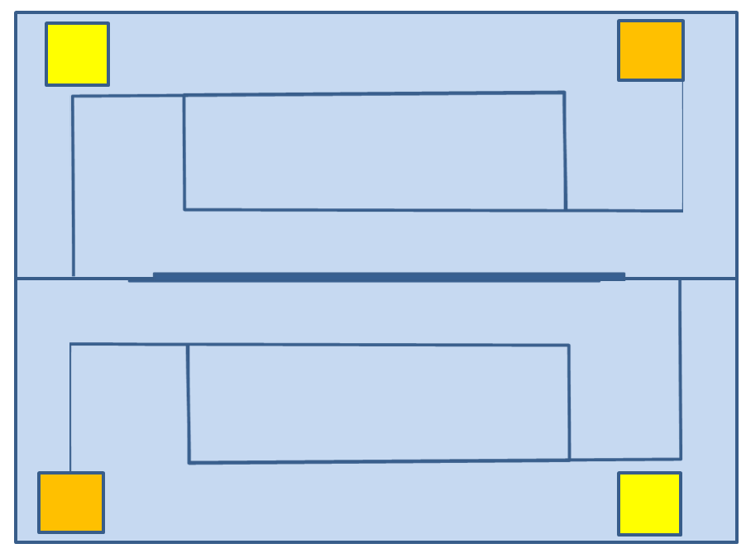
Le cahier des charges EçAMBOT 2023 (3/3)

Slide 11
Les attendus sujets à évaluation
Des productions intermédiaires
Preuves d’avancements projet
Revues de drive et de gestion de projet
« Brevet » de votre robot
Des productions finales
Un développement avec
Un noyau obligatoire : un robot roulant mobile non dangereux
Des fonctionnalités parmi les possibles défendues en compétition
Vidéo de preuve de fonctionnement (car rien ne marche comme on le souhaite le jour j)
Codes sources
Poster de présentation de votre projet
Vidéo expliquant votre projet
Une évaluation croisée entre membres d’une même équipe

Slide 12
Cahier des charges – supports documentaires
Sur un drive partagé
CdC projet : CdC P - ECAMBOT2023 le developpement durable - V1.00
CdC technique : CdC P - ECAMBOT2023 le developpement durable - V1.00
Outils de gestion de projet
GestionProjet - matrice risques et suivi d'infos.xls
Gantt : outil gantt project imposé
PR - Gantt – Etudiants.gan
PR - Gantt – Apprentis.gan
Eléments techniques pour démarrer
Codes sources
Consignes sécurité

Slide 13

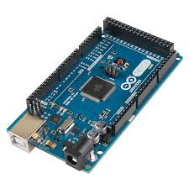
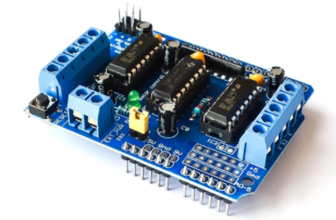
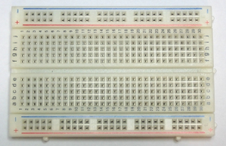


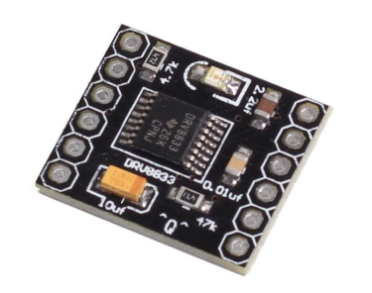

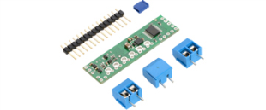
Les éléments fournis
Une base matérielle
Eléments de base roulante MakeBlock Starter
Des moteurs avec codeur intégrés
Un calculateur et environnement Arduino MEGA
Autres petits matériels
Batteries, fils, plaque de montage, …
Cette année, mise en place d’un site de commande …
Un petit budget (40 €)
Achat à faire valider, preuve d’achat à conserver pour une note de frais en fin.

Slide 14
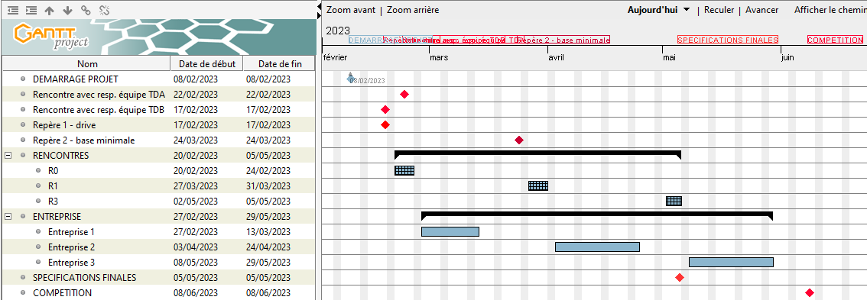
Calendrier (Apprenti)

Slide 15
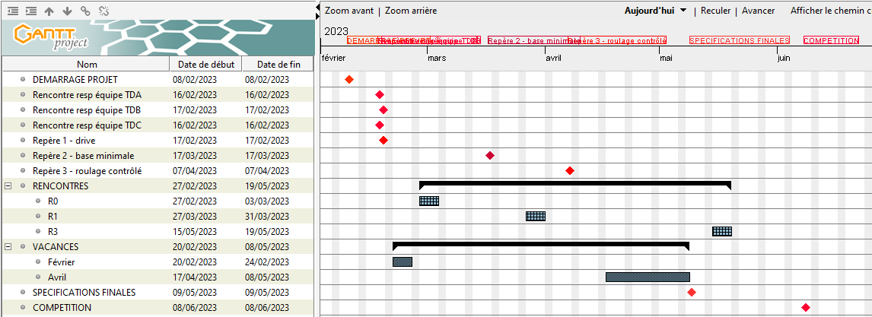
Calendrier (Etudiant)

Slide 16
Bon à rappeler
Avec 25 équipes engagées, les encadrants ne seront que peu disponibles pour chacun. Les ingrédients pour réussir le projet se trouvent donc ici :
Une bonne entente entre membres d’équipe et entre équipes : bienveillance, intérêt pour l’autre, respect, écoute
Un investissement de chacun : à sa place, à son rythme, mais on avance, on est présent
Une tolérance vis-à-vis des logistiques, des disponibilités : soyez prévoyants, démerdards, astucieux, patients, inventifs, autonomes le plus possible
Une bonne organisation : on est présent, on planifie, on se réunit, on sauvegarde ses productions, on partage la connaissance, on trace, on est précis dans les échanges, on prépare les réunions, on anticipe, …
Une progression contrôlée toujours dans le même sens : on démarre sans tarder, on pose des bases solides, on n’est pas trop gourmand et on reste réaliste, on teste, on consolide, on versionne

Slide 17

Question

